Slide 1
DevOps
Szimbolikus és hard linkek létrehozása, Fájlrendszerek csatolása (mount), Archív és tömörített állományok létrehozása, kicsomagolása (tar/gzip/zip/unzip)

Slide 2
Inode
Az inode egy adatszerkezet, amely fájlok és könyvtárak metaadatait tartalmazza a fájlrendszerben!
  Magát az adatot nem tartalmazza az adatszerkezet!
  Metaadatok alatt a fájlok és könyvtárak típusa, mérete, hozzáférési jogai, tulajdonosa, stb értendő
Amikor létrejön egy fájl/könyvtár a fájlrendszerben, akkor egyedi inode-ot kapnak, így eltárolódnak a saját metaadatai a fájlnak/könyvtárnak!
  A fájl neve és elérési konkrét útvonala azonban nem tárolódik inode-ban!
  Az inode-ok blokkokat tartalmaznak, amelyek az adatra mutató pointereket tartalmazzák!

Slide 3
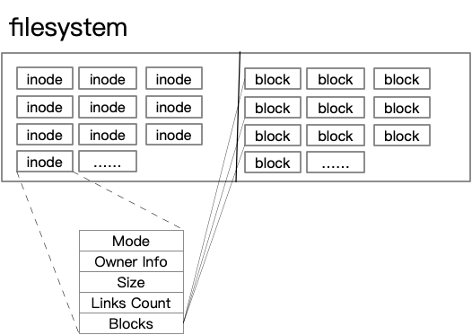
Inode

Slide 4
Hard link fájlok
A Hard link egy fájl, amely egy másik fájl inode-jára hivatkozik a fájlrendszerben!
  A Hard link nem másolja a hivatkozott fájlt, hanem ugyanarra az inode-ra mutat, ahol a hivatkozott fájl található!
    A hard link nem függ a hivatkozott fájl vagy a hard link fájlok helyétől, mivel az inode-ot használja
  A hard linkek rendelkezhetnek ugyanazzal a névvel, mint a hivatkozott fájl (ez azonban technikailag nem lehetséges, ha ugyanabban a könyvtárban vannak), de eltérő néven is létrehozhatók
  Egy adott fájlhoz több hard link fájl is társítható!
  Ha párhuzamot akarunk vonni, a Windowsból ismerős parancsikonokat hozhatjuk fel példaként!

Slide 5
Hard link fájlok
Fontos: Ha kitörlünk egy hard link fájlt, a továbbiak attól még működnek, mivel az inode továbbra is tartalmazza az összeköttetést
Fontos: Ha kitöröljük a hivatkozott fájlt, attól még a meglévő hard linkek továbbra is használhatók , mivel az inode továbbra is tartalmazza az összeköttetést!
  Az adat csak akkor vész el, ha a hivatkozott fájl ÉS a hozzá kötődő hard link fájlok is törlésre kerülnek!
A hard link fájlok a korábbiakban tanult parancsokkal törölhetők, átnevezhetők, másolhatók és áthelyezhetők szabadon!
Hard linkeket nem lehet könyvtárakra használni!

Slide 6
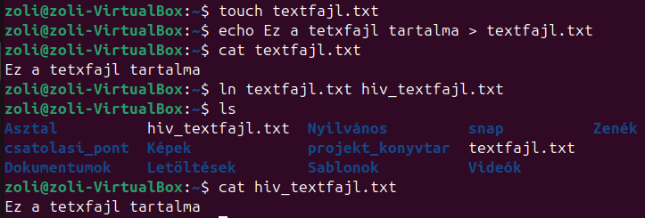
Hard link fájlok létrehozása
Az ln paranccsal hozhatók létre hard link fájlok!
Szintaxis: ln hivatkozottFajl hardLinkFajl

Slide 7

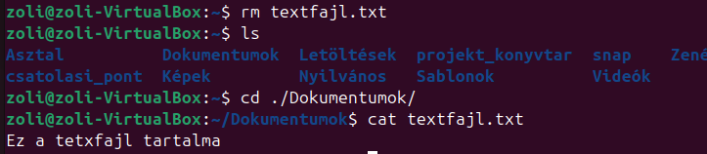
Hard link fájlok létrehozása

Slide 8
Szimbolikus linkek
A Szimbolikus link egy fájl, amely egy másik fájlra hivatkozik a fájlrendszerben!
  A Szimbolikus link nem másolja a hivatkozott fájlt, hanem a hivatkozott fájlra mutat!
    Ő viszont tárolja a hivatkozáshoz vezető útvonalat (relatív vagy abszolút)
  A szimbolikus linkek rendelkezhetnek ugyanazzal a névvel, mint a hivatkozott fájl/könyvtár, de akár eltérő nevet is meg lehet nekik határozni!
  Egy adott fájlhoz több szimbolikus link fájl is társítható!
Ezek alapján a szimbolikus link nagyon hasonlít a hard linkek működéséhez, ám van pár kulcsfontosságú eltérés közöttük!

Slide 9
Hard linkek VS. Szimbolikus linkek
Hard linkek nem mutathatnak könyvtárakra, csak fájlokra!
Szimbolikus linkek mutathatnak könyvtárakra és fájlokra is!
Hard linkek esetén a hivatkozott fájl törlése után is működnek a linkek, az adatok hozzáférése biztosított!
Szimbolikus linkek esetén a hivatkozott fájl törlése után a linkek nem használhatók, mert a linkek nem mutatnak sehova sem!
Hard linkek nem tárolják az útvonalat, hanem a fájl inode-jára mutatnak!
Szimbolikus linkek a fájlhoz vezető útvonalat tárolják, legyen az akár relatív vagy abszolút!, így a hivatkozott fájl mozgatása problémát okozhat!

Slide 10
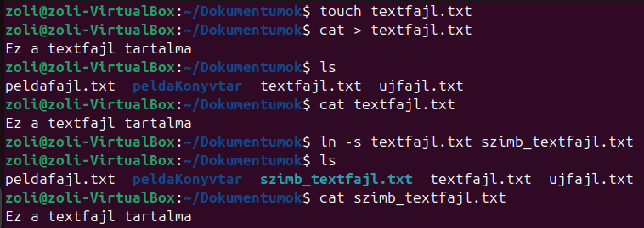
Szimbolikus link fájlok létrehozása
Az ln –s paranccsal hozhatók létre hard link fájlok!
Szintaxis: ln -s hivatkozottFajl hardLink
A hard link fájlok a korábbiakban tanult parancsokkal törölhetők, átnevezhetők, másolhatók és áthelyezhetők szabadon!

Slide 11
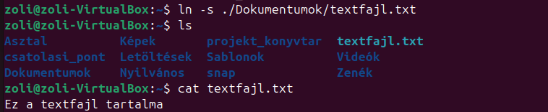
Szimbolikus link fájlok létrehozása

Slide 12
Fájlrendszerek csatolása (mount)
Egy Linux környezetben minden fájlként van reprezentálva
  Linux esetén nincsenek fizikai meghajtók, minden fájlrendszer egy adott könyvtáron keresztül érhetők el
Egy fájlrendszer (külső meghajtó, pendrive, stb) csatolása a könyvtárszerkezet egy adott pontjához kapcsolódik be
  Ezt a kapcsolódási pontot csatolási pontnak (mount point) nevezzük
A fájlrendszereket manuálisan vagy automatikusan lehet csatolni
  Automatikus csatolást láthatunk akkor, amikor például egy pendrive-t helyezünk a Linux rendszerrel ellátott számítógépbe

Slide 13
Fájlrendszerek csatolása (mount)
A mount paranccsal csatolhatók fájlrendszerek manuálisan!
Szintaxis: mount eszköz csatolási_pont [kapcsolók]
  Eszköz: Itt kell megadni a csatolandó fájlrendszer útvonalát
  Csatolási_pont: Ide fog becsatlakozni az adott fájlrendszer
Az umount paranccsal manuálisan csatolhatók le a fájlrendszerek!
Szintaxis: umount csatolási_pont [kapcsolók]

Slide 14
Fájlrendszerek csatolása (mount)
Fájlrendszer a megadott útvonalak alapján (gyökérkönyvtárból kiindulva) bárhova csatolhatók
Azonban kialakult néhány általános csatolási hely:
  /mnt – Ez az az útvonal, amely alapértelmezetten az eszközök felcsatolására szolgált korábban
  /media – Ez az az útvonal, amelyre újabb rendszereken az eszközök automatikusan felcsatolásra kerülnek
Cserélhető eszközök (Pl.: Pendrive) automatikusan az alábbi módon csatlakoznak fel: /media/USER/LABEL
  A USER a felhasználó neve
  A LABEL az eszköz címkéje (Pl.: Pendrive neve)

Slide 15
Csatolás (mount) fontos kapcsolói
-o kapcsoló: A fájlrendszer írási/olvasási jogosultságai állíthatók vele
  -o ro: Csak olvasható a fájlrendszer (írásvédettség)
  -o rw: Írható és olvasható is a fájlrendszer
  -o loop: Virtuális fájlrendszerek csatolására alkalmas (Pl.: ISO fájlok)
-t kapcsoló: Megadható a csatolt fájlrendszer típusa
  Pl.: ext4, fat, ntfs
  Ha a fájlrendszer típusa nem ismert, a rendszer automatikusan próbálja felismerni!

Slide 16
Lecsatolás (unmount) fontos kapcsolói
-l kapcsoló: Lusta leválasztás. Ilyenkor a csatolás azonnal eltávolításra kerül, de a fájlrendszer csak akkor válik elérhetetlenné, ha nincs használatban
  Hasznos, mert az aktív folyamat lezárásáig biztosan nem kerül lecsatolásra a fájlrendszer!
-f kapcsoló: Kényszerített leválasztás
  Hasznos, ha az eszköz valami miatt nem válaszol
-a kapcsoló: Leválaszt minden olyan fájlrendszert, ami a /etc/mtab útvonalon lévő könyvtárba lett csatolva
  Ilyenkor nem kell megadni a lecsatolási pontot, hiszen a megadott útvonalon fogja végrehajtani a lecsatolást!

Slide 17
ISO csatolása és lecsatolása - Feladat
Az alábbi linken elérhető ISO fájlt töltsük le, majd csatoljuk parancsok használatával a fájlt egy tetszőleges könyvtárhoz!
Nézzük át a fájlrendszerben talált fájlokat és könyvtárakat!
Utolsó lépésként csatoljuk le a fájlrendszert lusta lecsatolásként!

Slide 18
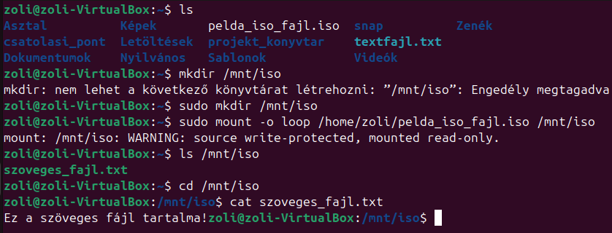
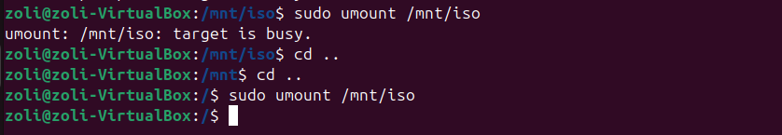
ISO csatolása és lecsatolása - Feladat

Slide 19
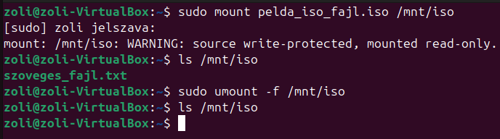
ISO csatolása és lecsatolása – kapcsoló példa

Slide 20
Archív és tömörített állományok
Archiválás: Több fájl/könyvtár egyesítése egyetlen állománnyá
  Ez megkönnyíti az állományok elküldését
  Felszámolja a több fájl továbbításával járó többletköltségeket (idő, erőforrás, hálózati erőforrás, stb)
  Az archiválás nem jár együtt automatikusan tömörítéssel!
Tömörítés: Egy fájl kisebbé tétele úgy, hogy:
  a felesleges információk, nem használt területek eltávolításra kerülnek a fájlból
  bizonyos tömörítési algoritmusokat (technikákat) alkalmazva az ismétlődő adatok rövidebben ábrázolhatók
  Az tömörítésnem jár együtt automatikusan archiválással!
Ennek megfelelően most már tudjuk, hogy amikor a Windowson ismerős .zip csomagolást használjuk, akkor nem csak tömörítünk, hanem egyben archiválunk is!

Slide 21
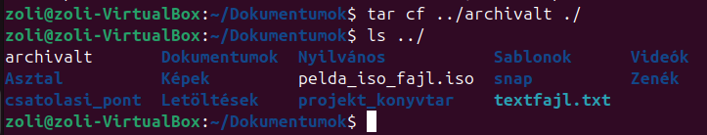
Archiválási parancsok – tar parancs
tar parancs: Fájlok és könyvtárak leggyakoribb archiválási módszere
  Nem tömörít, csak archivál
  Kombinálható tömörítési módszerekkel, így archiválás mellett azonnal tömörít is!
Archívum létrehozása:
  Szintaxis: tar opciók archivált_fájl forrás_fájlok_vagy_könyvtárak
Archívum kibontása/megtekintése:
  Szintaxis: tar opciók archivált_fájl

Slide 22
Archiválási parancsok - Opciók
Legismertebb opciók a tar parancshoz:
  c: Archívum létrehozása
  x: Archívum kibontása
  t: Archívum tartalmának megjelenítése
  v: Éppen feldolgozott fájlok megjelenítése részletesen
  f: Archívumfájl megadása (archivált_fájl)
  z: gzip tömörítési módszer alkalmazása
  j: bzip2 tömörítési módszer alkalmazása

Slide 23
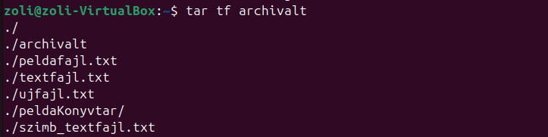
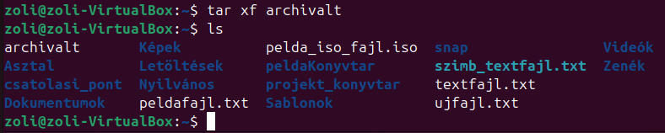
Archiválási parancsok - Opciók

Slide 24
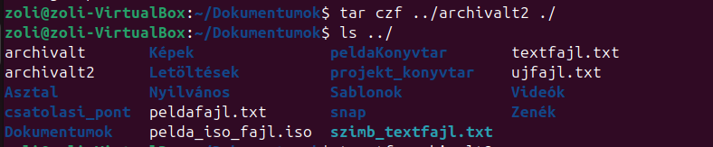
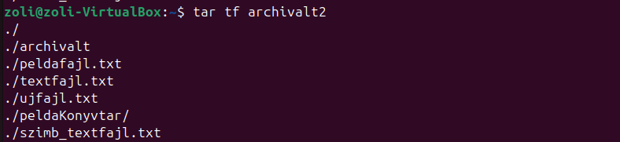
Archiválási parancsok - Opciók

Slide 25
Tömörítés típusai
Veszteségmentes tömörítés:
  Az adatok teljes mértékben visszaállíthatók a tömörített állományból az eredeti formájukba
  Nincs adatvesztés
  Felhasználás: Bármely olyan adatnál, aminél minden bit megléte kritikus fontosságú
  Ismert módszerek: Pl.: Huffman-kódolás, futamhossz-rövidítés
Veszteséges tömörítés:
  Az adatok egy része a tömörítés során eltávolításra kerül, ezek visszaállíthatatlan adatok
  Van adatvesztés, jelentős mértékben csökkenhet a fájl mérete
  Felhasználás: Multimédiafájloknál (kép és hang), itt bizonyos mennyiségű adatvesztés elfogadható
  Ismert módszerek: Pl.: MP3, ami perceptuális kódolást alkalmaz, ami arra épül, hogy az emberi hallás sajátosságait veszi figyelembe

Slide 26
Huffman kódolás
Cél: Egy jelsorozatot (pl.: egy input szöveg) minél kevesebb bittel tudjunk ábrázolni, avagy kódolni
  Ehhez Huffman algoritmust alkalmazunk, ami Huffman kódot eredményez
Működési elve:
  Vizsgálja, hogy egy adott input szövegben mennyi a karakterek előfordulása
  A gyakori karakterekhez egy rövidebb, egyedi bináris stringet rendel
  A ritkább karakterekhez egy hosszabb, egyedi bináris stringet rendel
  A bináris stringek egy kódot alkotnak, amelyek alapján visszafejthető az eredeti input szöveg!
    A kapott kód nyilván rövidebb, mintha az eredeti input stringet tárolnánk el!

Slide 27
Huffman kódolás
1. Lépés: Az input stringben lévő karakterek gyakoriság szerinti növekvő sorrendbe állítása
2. Lépés: A legkisebb előfordulású elemekből egy bináris kódfa építése
  Bináris fa, tehát csak 0 és 1 elágazása lehet, ezeket az agák mellé írjuk!
  A fa új csúcsa a bináris fa súlyainak összege lesz!
  Azonos elemszámú karakterek esetén tetszőleges karakter választható!
3. Lépés: A korábban leírt folyamatot ismételjük, azaz a lekisebb előfordulású elemeket csoportosítjuk, de mostantól figyelembe vesszük a súlyok alapján kialakult csúcsokat is!
4. Lépés: A folyamatot addig csináljuk, amíg minden karaktergyakoriság feldolgozásra nem kerül!
  Így kialakul egy nagy, egységes bináris fa!
  Felírható a karakterek eléréséhez szükséges útvonal!

Slide 28
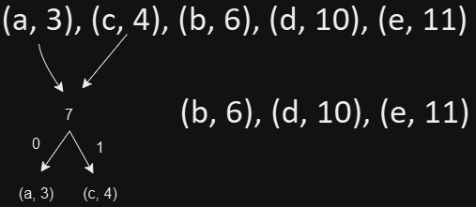
Huffman kódolás - Példa
Az alábbi input stringet vizsgáljuk: „eecbcdeeedbedeeacdcbdebadbadeddbde”
1. Lépés: Gyakoriság szerinti növekvő sorrend felállítása:
2. Lépés: Bináris kódfa építése a legkisebb előfordulásokból

Slide 29
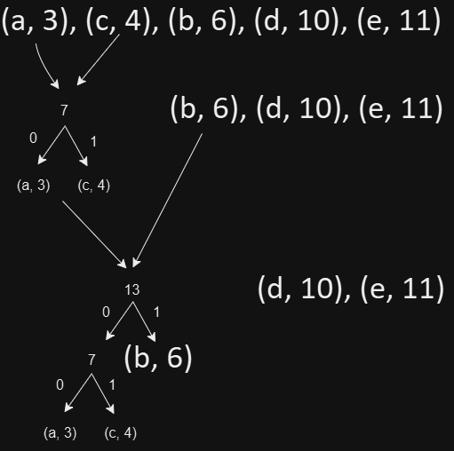
Huffman kódolás - Példa
3. Lépés: A 2. lépés ismétlése úgy, hogy a súlyozott értékeket is figyelembe vesszük
  Tehát ismét kiválasztjuk a két legkisebb elemet, és kódfát építünk belőle

Slide 30
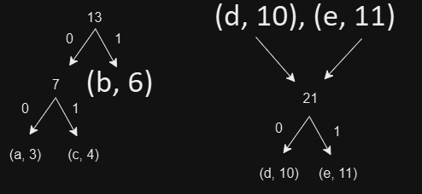
Huffman kódolás - Példa
Jelen esetben 3 állapotunk van: 13, 10 és 11, ezekből a 10 és a 11 a legkisebb, ezekből is építünk bináris fát!

Slide 31
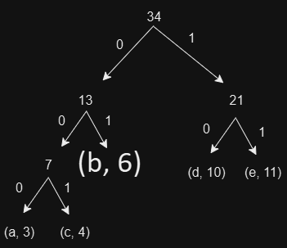
Huffman kódolás - Példa
Azért, hogy elférjen a kép, most csak a bináris fa aktuális állapotát mutatom be, a korábbi állapotokat már nem!

Slide 32
Huffman kódolás - Példa
Az adott karakterektől kiindulva leolvasható a karakterekhez tartozó Huffman-kód!
A kódot a kiindulási pontból kell kiolvasni az adott karakterig!
  a: 000
  b: 01
  c: 001
  d: 10
  e: 11

Slide 33
Huffman kódolás - Feladat
Vizsgáljuk meg az alábbi input stringet, majd írjuk fel a Huffman-kódját a karaktereknek: „cecabecafceecbeeabdbfbccafdcdfdaddd”
  (a, 5), (b, 5), (c, 8), (d, 7), (e, 6), (f, 4)

Slide 34
Tömörítési módszerek - Fogalmak
Tömörítési arány: A fájl tömörített méretének és az eredeti méretének aránya, amely meghatározza a tömörítés mértékét
  Számolása: ((Eredeti méret – tömörített méret) / 100) * 100
Tömörítési arány gyorsasága: Meghatározza, hogy mennyi időt vesz igénybe a tömörítés
  A gyorsabb sebesség jobb, de a hatékonyság figyelembevétele is fontos

Slide 35
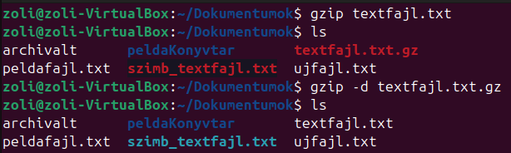
Tömörítési módszerek
gzip: Tömörítési algoritmus, amely fájlokat képes tömöríteni
  Gyakran archiválással (tar) használják, de maga a gzip nem archiváló eszköz
  A tömörítési arány gyors, de a tömörítés hatékonysága kisebb, mint a bzip2-é!
  A tömörített csomagot a –d kapcsoló segítségével lehet kicsomagolni!

Slide 36
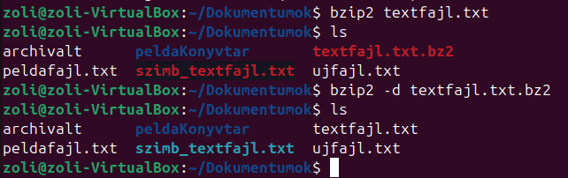
Tömörítési módszerek
bzip2: Tömörítési algoritmus, amely fájlokat képes tömöríteni
  Jobb tömörítési arányt ér el mint a gzip, de a sebessége lassabb
  Ha nincs telepítve, a „sudo apt install bzip2” paranccsal megtehető
  A tömörített csomagot a –d kapcsoló segítségével lehet kicsomagolni!

Slide 37
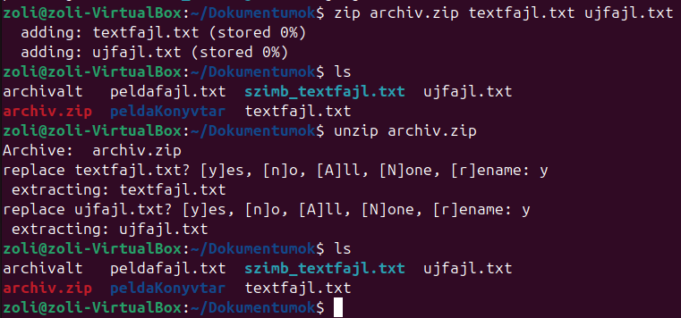
Tömörítési módszerek
zip: Windows rendszereken elterjedt fájlarchiváló és tömörítő módszer
  Linux rendszeren is használható
  Támogatja a jelszavas fájlvédelmet is!
  A .zip tömörített és archivált fájlokat az unzip paranccsal lehet kicsomagolni!
  Könyvtár becsomagolásához –r kapcsoló használható

Slide 38
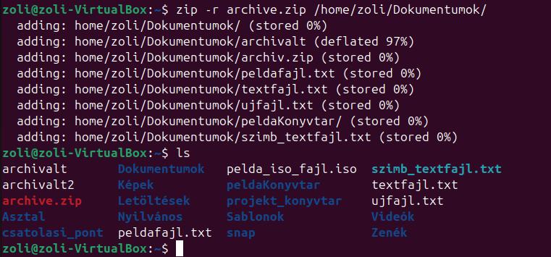
Tömörítési módszerek - zip

